Slide 1
Радио – голос из прошлого?
Выполнила ученица 7а класса
Суслопарова Анна

Slide 2
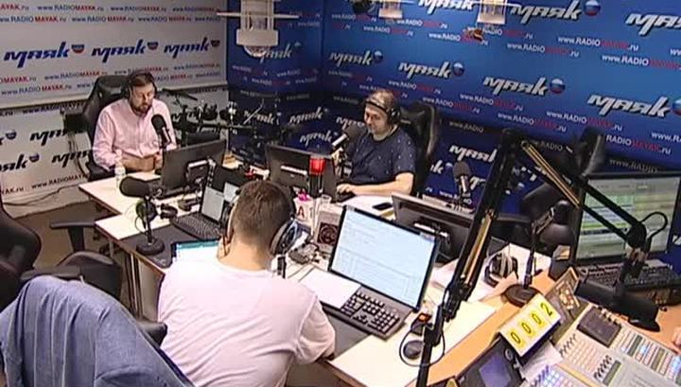
Гипотеза
Радио не теряет своей актуальности, хотя и претерпевает массу изменений

Slide 3
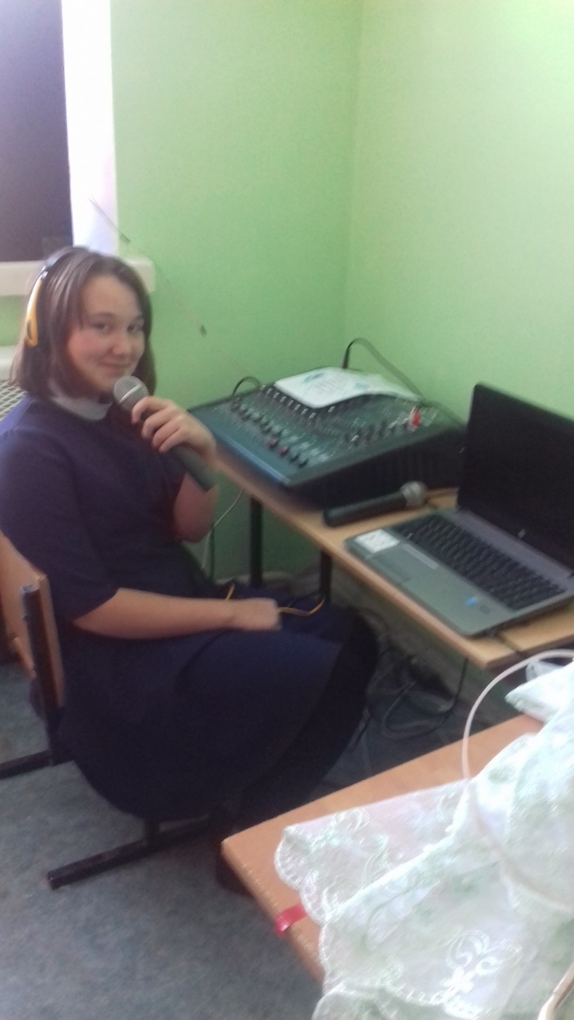
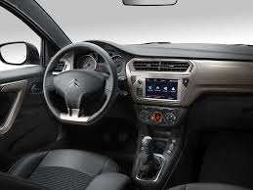
Цель:
выяснить популярность данного (радио) средства массовой информации сегодня и перспективность развития в дальнейшем

Slide 4
Задачи:
1
Познакомиться с историей развития радио
Провести исследование в кругу своих сверстников ( популярность данного источника информации)
2
Организация работы школьного радио и выяснение предпочтений ребят нашей школы
3
Получение практических навыков работы на РАДИО –FM.
4

Slide 5
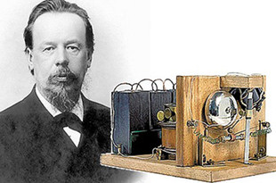
Историческая справка
7 мая – День радио
В 1895 г. русский ученый А.С. Попов создал прибор излучения радиосигналов, посылаемых передатчиком на расстоянии 60 м.
7 мая 1944 г. продемонстрировал его работу

Slide 6
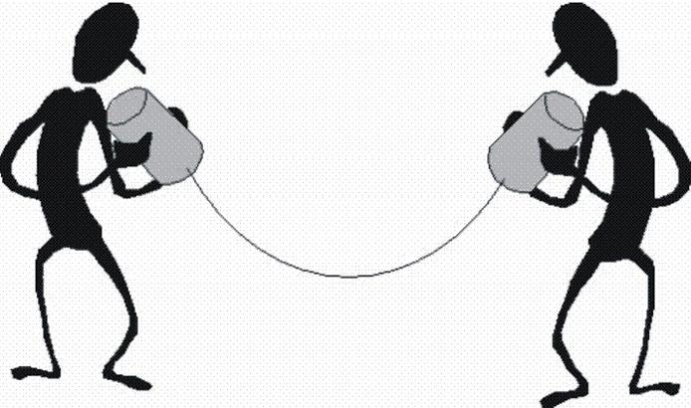
Радиосвязь была установлена на 250 м
600 м.
20 км.
150 км.

Slide 7
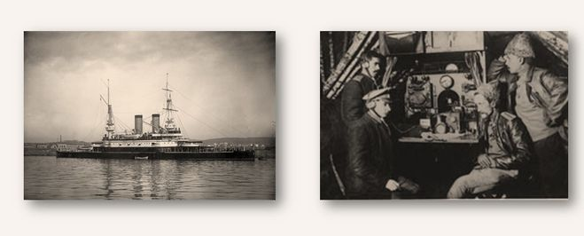
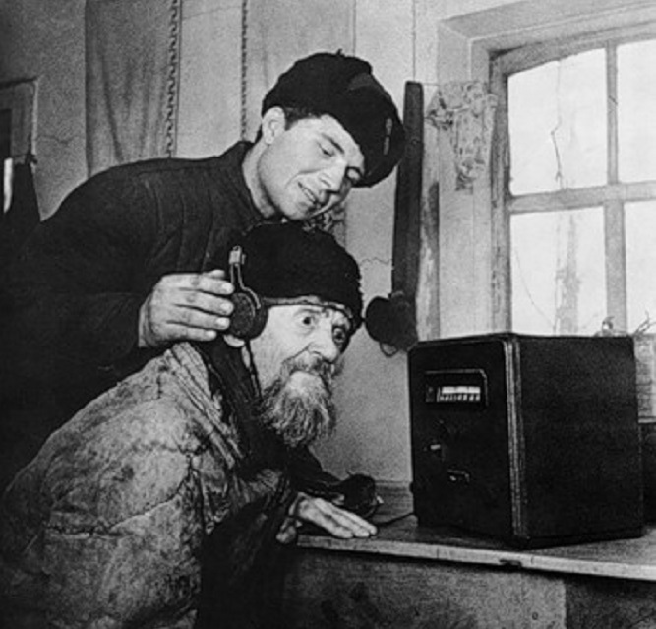
Радиосвязь успешно устанавливали в армии и на флоте

Slide 8
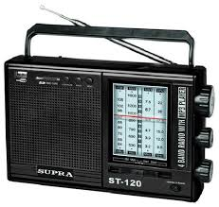
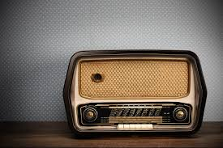
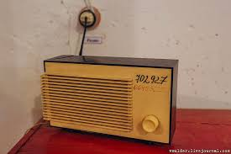
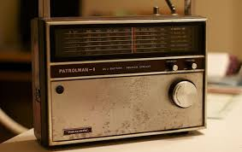
Cycle Diagram
Add Your Text
Text

Slide 9
Были такие рубрики:
Радиожурнал «Земля и люди» (для сельских слушателей),
«Музыкальные вечера»
Популярные передачи: «Радиотеатр для детей», «Пионерская зорька», «Клуб знаменитых капитанов», «Угадай-ка» и др. Общественно-политический радиожурнал «Ровесники» (с 1963),
Рубрики передач научно-художественных, образовательных, учебных (в т. ч. «Радио для урока»).
«По вашим просьбам», «В рабочий полдень»
«Человек и закон», «Служу Советскому Союзу», «Здоровье»

Slide 10
Самые популярные (https://www.booksite.ru/fulltext/1/001/008/094/900.htm)
У взрослых
«По вашим просьбам», «В рабочий полдень»
«Человек и закон», «Служу Советскому Союзу», «Здоровье»
У детей:
«Пионерская зорька», «Клуб знаменитых капитанов»

Slide 11
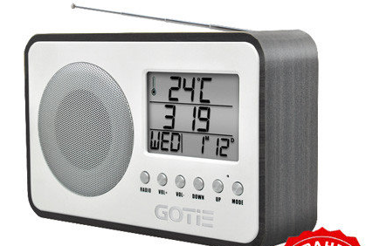
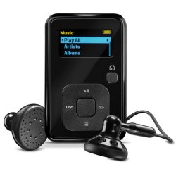
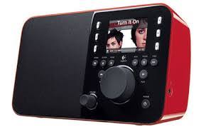
Современные устройства радио

Slide 12
«Y-STAR».
-Горячие новости
-Интеллектуальные
викторины
-Музыкальные паузы
-Полезные советы

Slide 13
Исследование
Какими источниками информации вы пользуетесь чаще всего?
Интернетом 10 чел.
ТВ-каналами 5чел.
А считаете ли популярным сегодня радио? Да -5 человек
Почему?
Можно слушать в режиме онлайн круглосуточно
Можно тут же скачать с соответствующих сайтов.

Slide 14
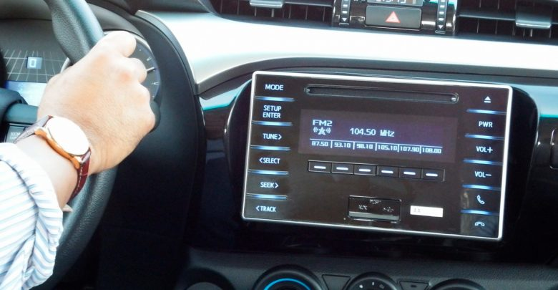
Взрослые люди считают….
Неоценимым плюсом этого средства коммуникации является то , что сочетается с другой деятельностью, то есть можно одновременно работать и слушать FM- 11 человек.

Slide 15
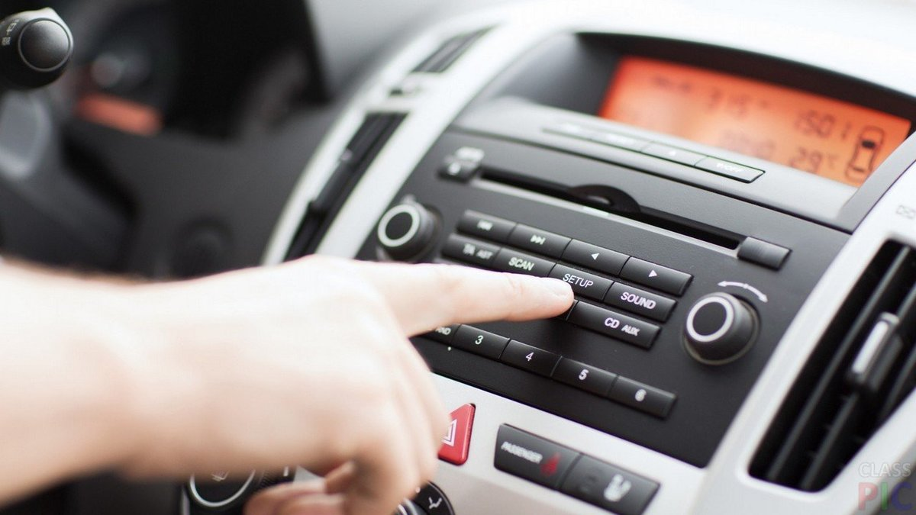
Достоинства радио
Размещение
рекламы
Незаменимо
в дороге
Малогабаритные
формы
Прослушивание классической литературы

Slide 16

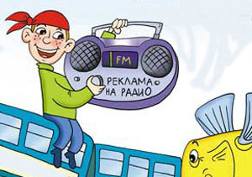
Достоинства радио

Slide 17
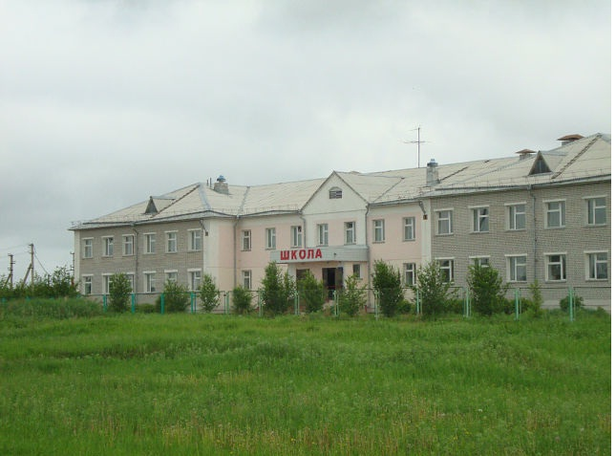
В нашей школе радио популярно - 32 человека
(из 35)
Самые популярные рубрики:
-Гороскоп
-Музыкальные паузы

Slide 18
Увидим ли мы радио в будущем
Анна Качкаева
Мобильное средство
Анатолий Кузичев
Оперативное средство
Моё мнение
Новые и прогрессивные
треки
Мои одноклассники
Пока будут поклонники

Slide 19
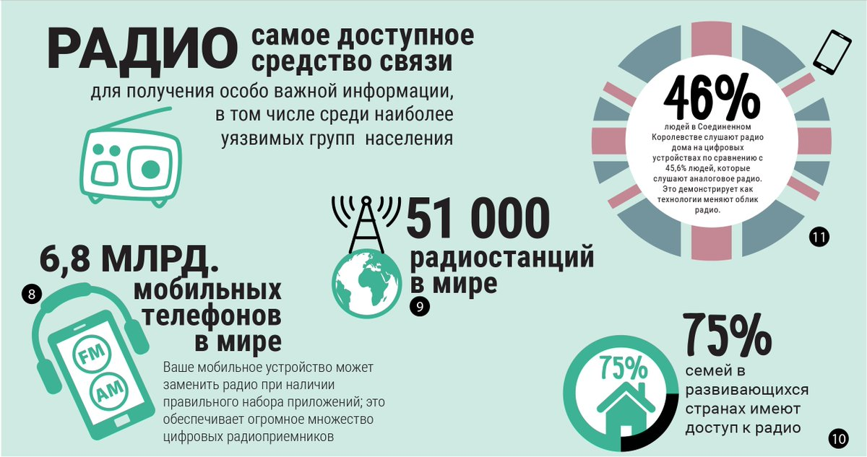
Вывод
Радио не покинет нашу жизнь и будет радовать , как уникальный способ передачи информации

